Slide 1



TRƯỜNG TIỂU HỌC NGỌC LÂM
Môn Toán lớp 3
BÀI 66: XEM ĐỒNG HỒ.
THÁNG – NĂM (T2)

Slide 2
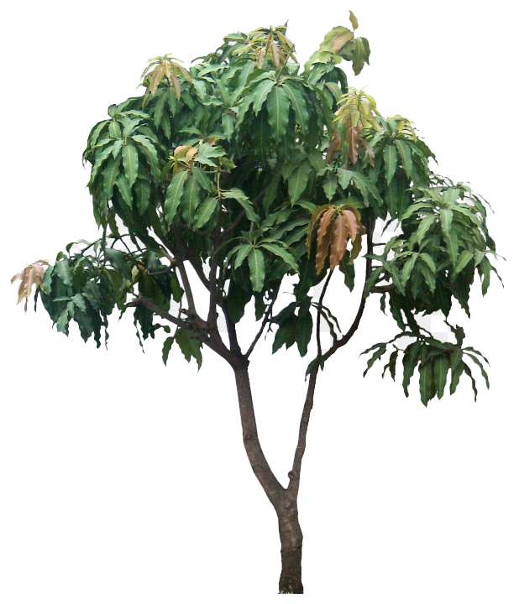


Thứ……ngày…..tháng…..năm…….
TOÁN
TRÒ CHƠI: HÁI XOÀI
Số liền trước 590
là: ………….
<
799……..900
589
4
3
601……..597
Số liền sau 899
là: ………
2
1
>
900

Slide 3
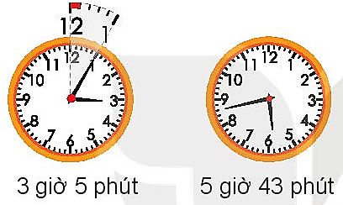


Thứ……ngày…..tháng…..năm…….
TOÁN
BÀI 66: XEM ĐỒNG HỒ. THÁNG – NĂM
3 giờ 5 phút
5 giờ 43 phút
2 giờ

Slide 4
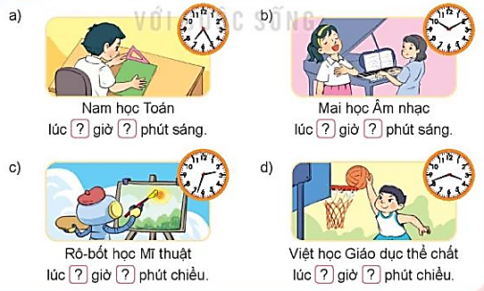
Thứ……ngày…..tháng…..năm…….
TOÁN
BÀI 66: XEM ĐỒNG HỒ. THÁNG – NĂM
1
Số?
7
25
10
10
2
33
3
42

Slide 5
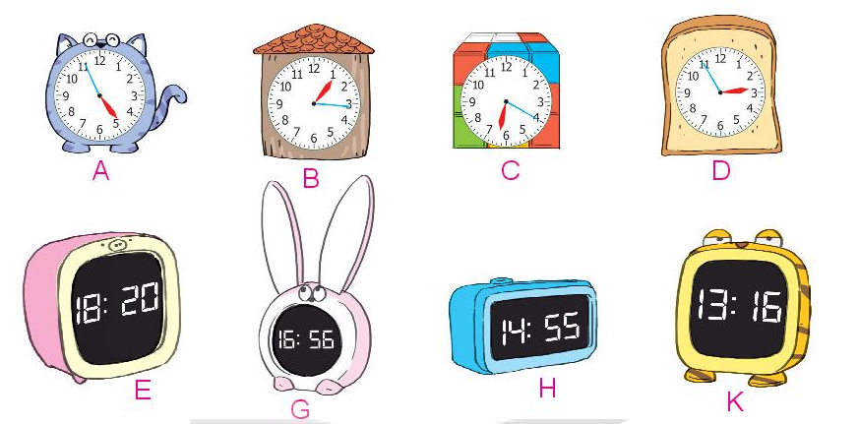
Thứ……ngày…..tháng…..năm…….
TOÁN
BÀI 66: XEM ĐỒNG HỒ. THÁNG – NĂM
2
Hai đồng hồ nào chỉ cùng thời gian vào buổi chiều?

Slide 6
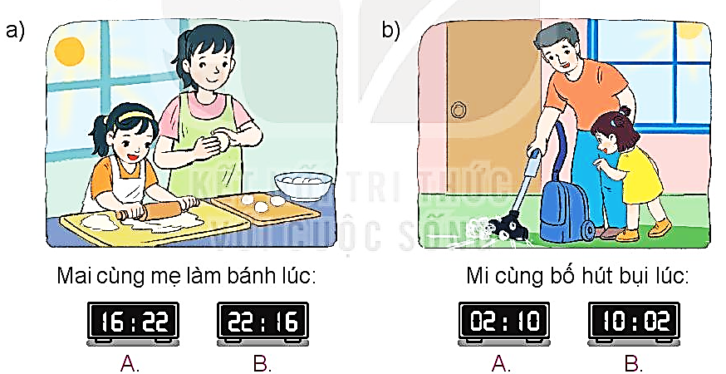
Thứ……ngày…..tháng…..năm…….
TOÁN
BÀI 66: XEM ĐỒNG HỒ. THÁNG – NĂM
4
Chọn đồng hồ thích hợp với mỗi bức tranh:

Slide 7
Thứ……ngày…..tháng…..năm…….
TOÁN
BÀI 66: XEM ĐỒNG HỒ. THÁNG – NĂM
3
Số?
Mẫu: 1 giờ + 2 giờ = 3 giờ
10 phút x 3 = 30 phút
30 phút – 10 phút = 20 phút
8 giờ : 4 = 2 giờ
a) 10 phút + 25 phút = phút
c) 24 giờ x 2 = giờ
b) 24 giờ - 8 giờ = giờ
d) 60 phút : 6 = phút
35
?
16
?
48
?
?
10

Slide 8

XIN CHÂN THÀNH CẢM ƠN
QUÝ THẦY CÔ GIÁO VÀ CÁC EM

